Slide 1
Diagramms
Gruppe Rot
James, Stefan, Thomas, Filip, Lukas, Markus

Slide 2
Inhalt
Domain Model
Sequenzdiagramm
Class Diagramm

Slide 3
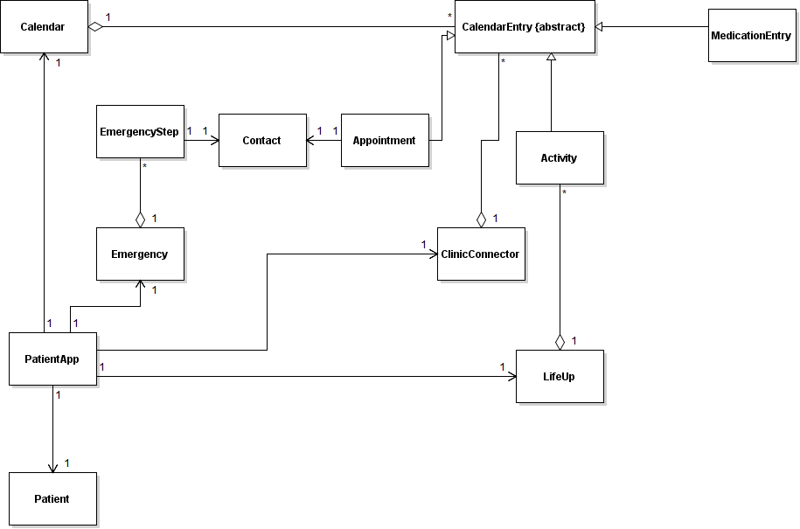
Domain Model

Slide 4
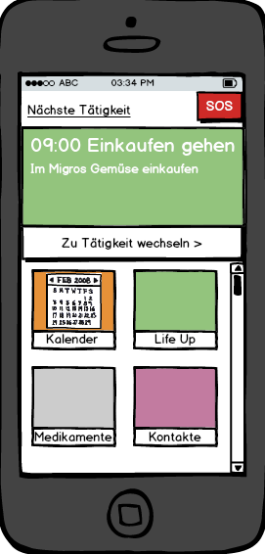
Sequenzdiagramm 1

Slide 5
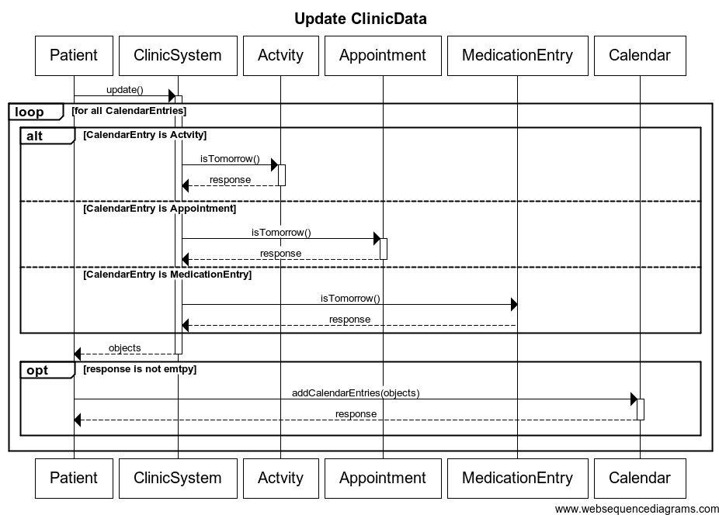

Slide 6
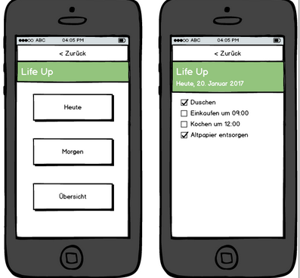
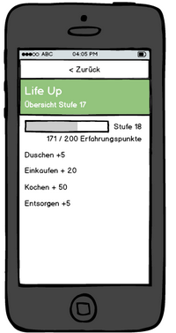
Sequenzdiagramm 2

Slide 7
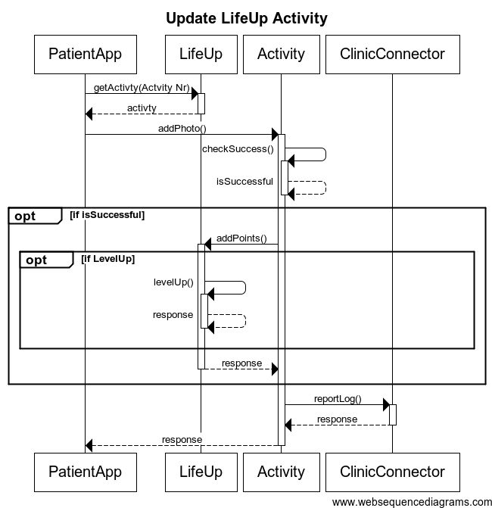

Slide 8
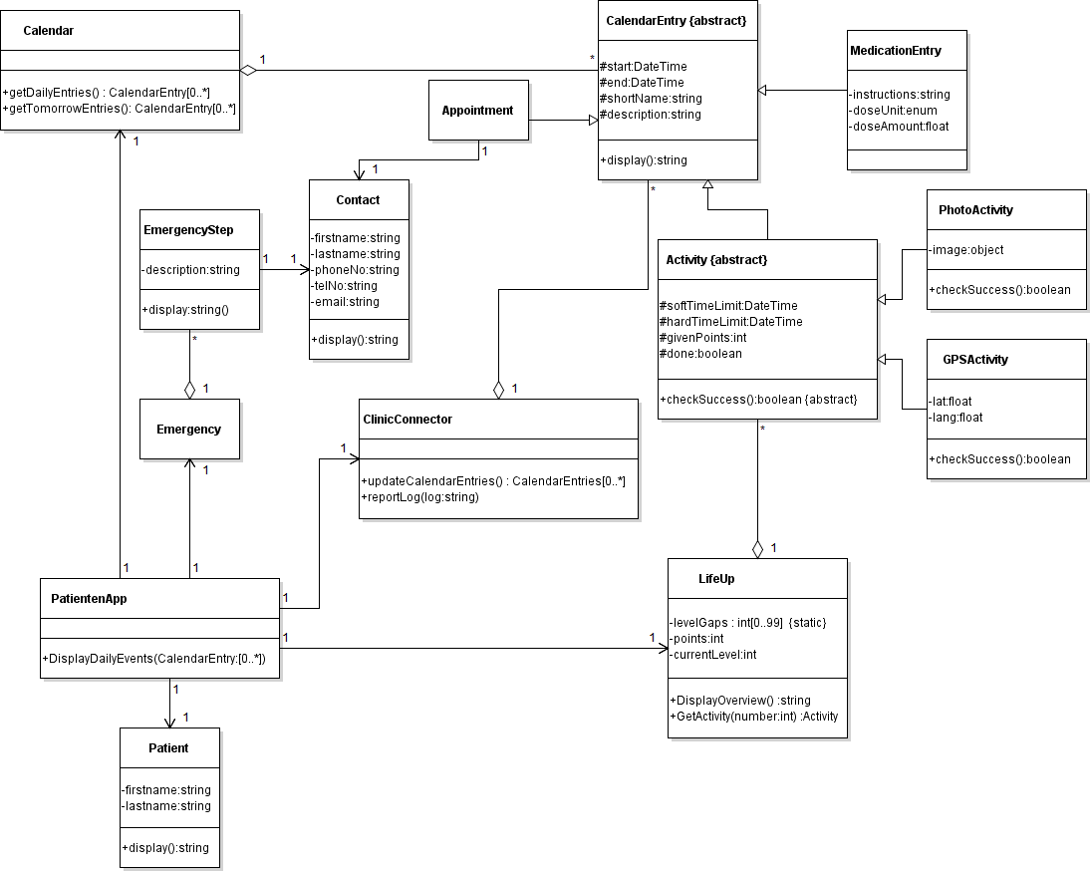

Slide 9
Teilausschnitt1

Slide 10
Teilausschnitt2

Slide 11

Questions?

